Slide 1
Implementación de algoritmos para Content Based Image Retrieval
Proyecto Final
Tomás Lara Aravena

Slide 2
Problema Planteado
1

Slide 3
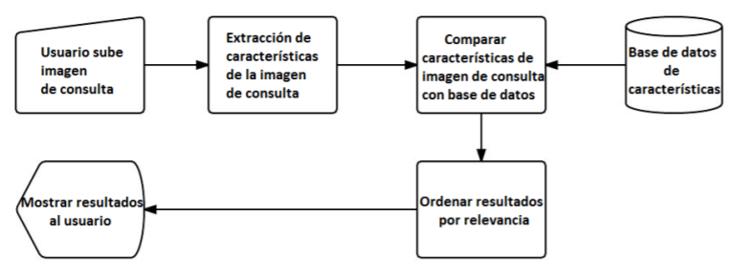
Definición del problema
Construir sistema de búsqueda de imágenes a través de contenido (Content Based Image Retrieval) para búsqueda de imágenes similares en una base de datos.
Probar diferentes mecanismos de extracción de características.
Esquema de CBIR [1]

Slide 4
Metodologías propuestas
2

Slide 5
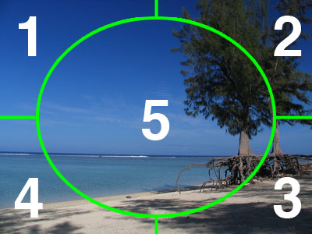
Selección de características
Obtención de histogramas para las distintas figuras.
Diferentes metodologías para selección de características
Divisiones rectangulares o irregulares.
3x3
4x4
6x6
5 secciones no rectangulares

Slide 6
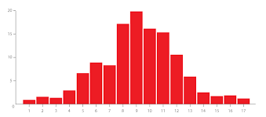
Selección de características
Para cada celda y cada canal, se calculan histogramas.
Posteriormente se concatenan, para forma un único vector de características por imagen.
[a,b,c,d,…….]

Slide 7
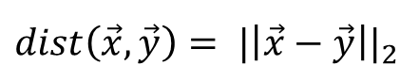
Comparación de imágenes
Se realiza comparación a través de la medición de la distancia euclidiana entre vectores de características.
Mientras mayor sea la distancia, se espera una mayor diferencia entre las imágenes.
$$dist\left(\vec{x},\vec{y}\right)= |\left|\vec{x}−\vec{y}\right||_{2}$$

Slide 8
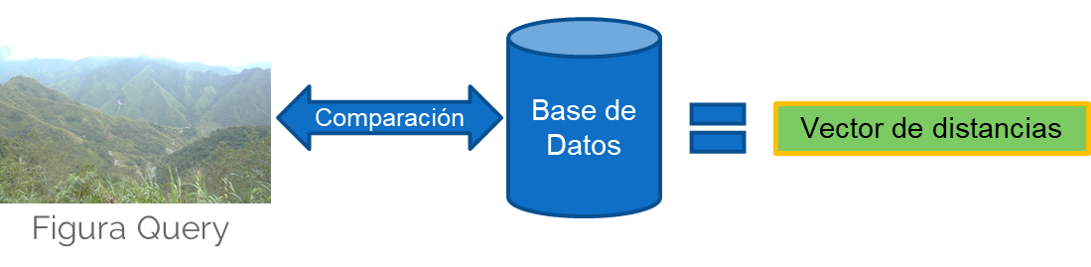
Búsqueda de imágenes cercanas
Se genera la base de datos, calculando los vectores de características para todas las imágenes del database.
Para cada figura de query es posible calcular las distancias a las todas las figuras de database.
Ordenamiento creciente de distancias permite definir las imágenes más similares.

Slide 9
Resultados I
3

Slide 10
Cálculo de métricas
Se calculan las métricas Rank promedio y Rank normalizado promedio con el fin de realizar una comparación cuantitativa de los métodos.
Método | Rank promedio | Rank Normalizado
3x3 | 56.1812 | 0.4559
4x4 | 67.3145 | 0.4533
6x6 | 77.1546 | 0.4476
No Rectangular | 34.3224 | 0.0792

Slide 11
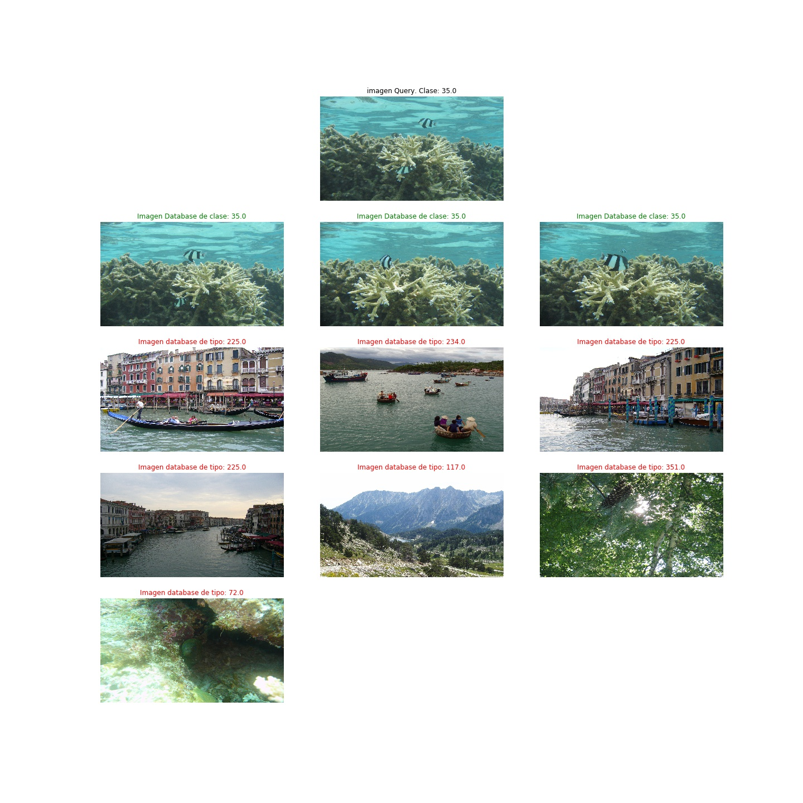
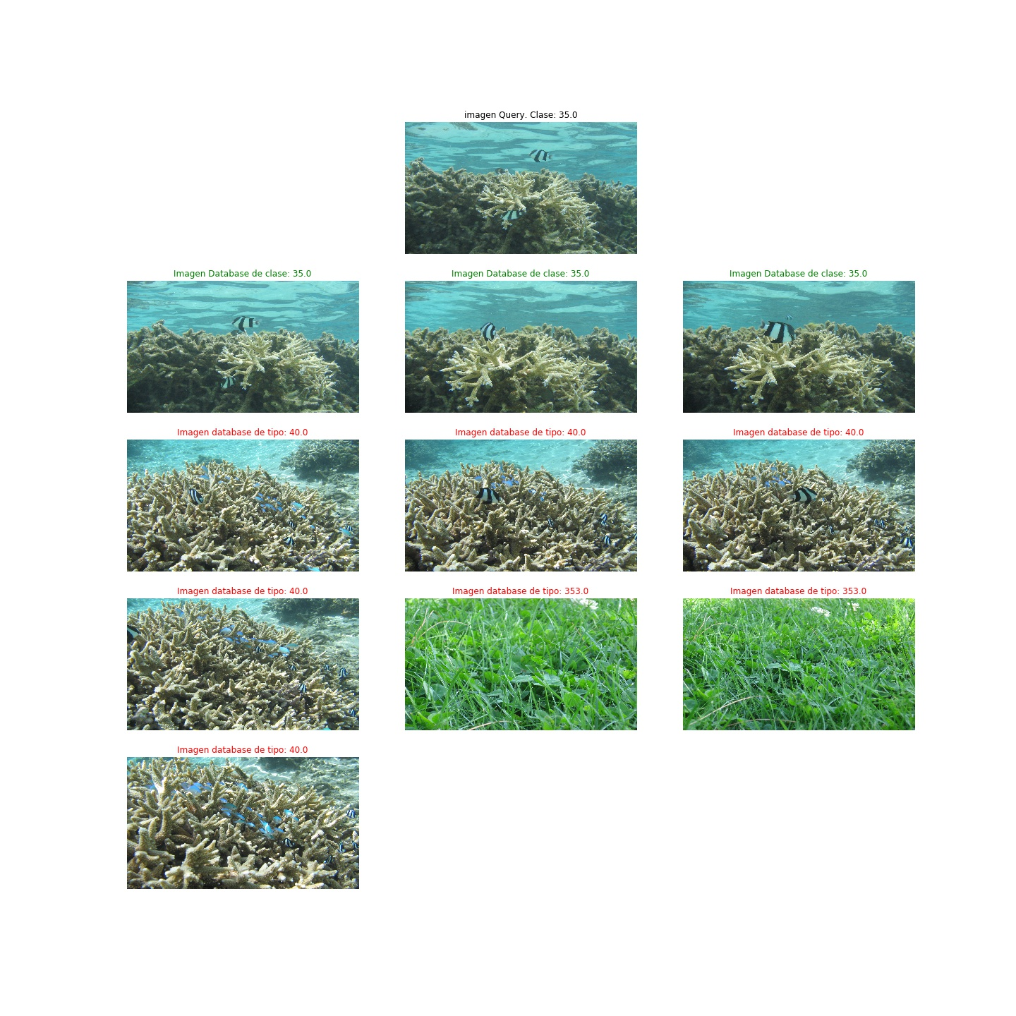
Comparación de métodos
Se realiza una comparación de métodos de división para la misma imagen
5 secciones no rectangulares
3x3

Slide 12
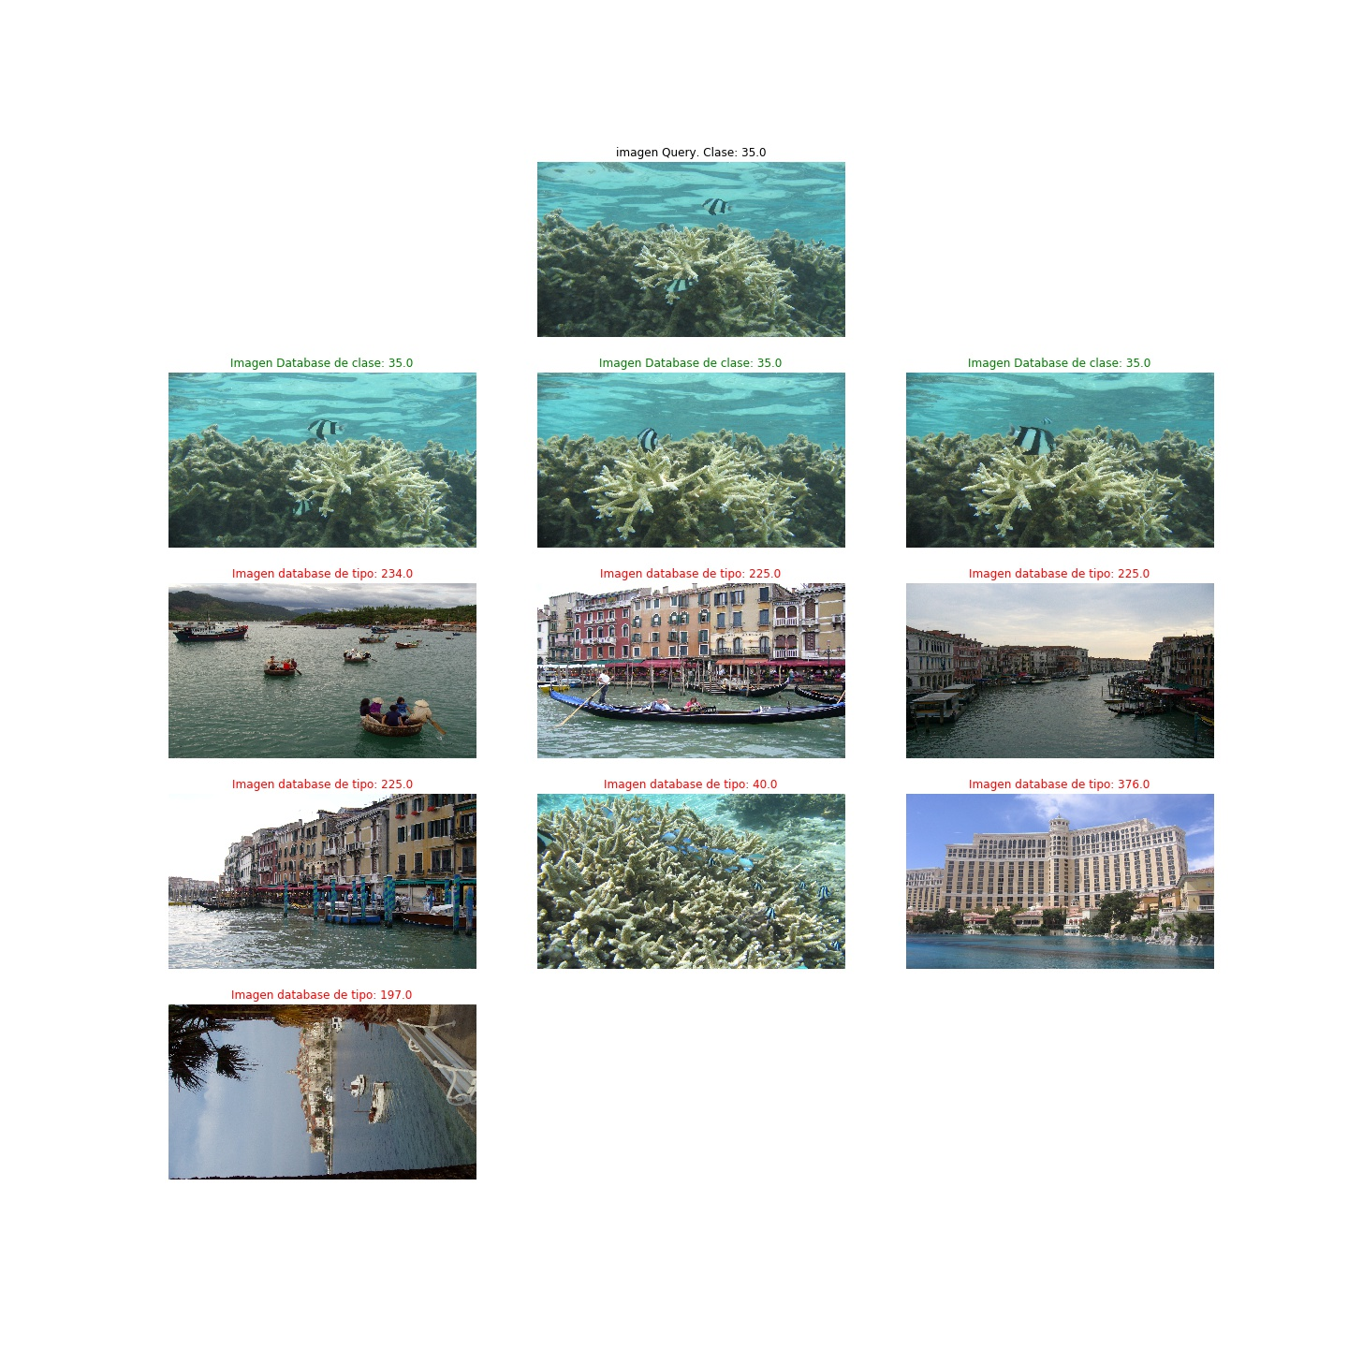
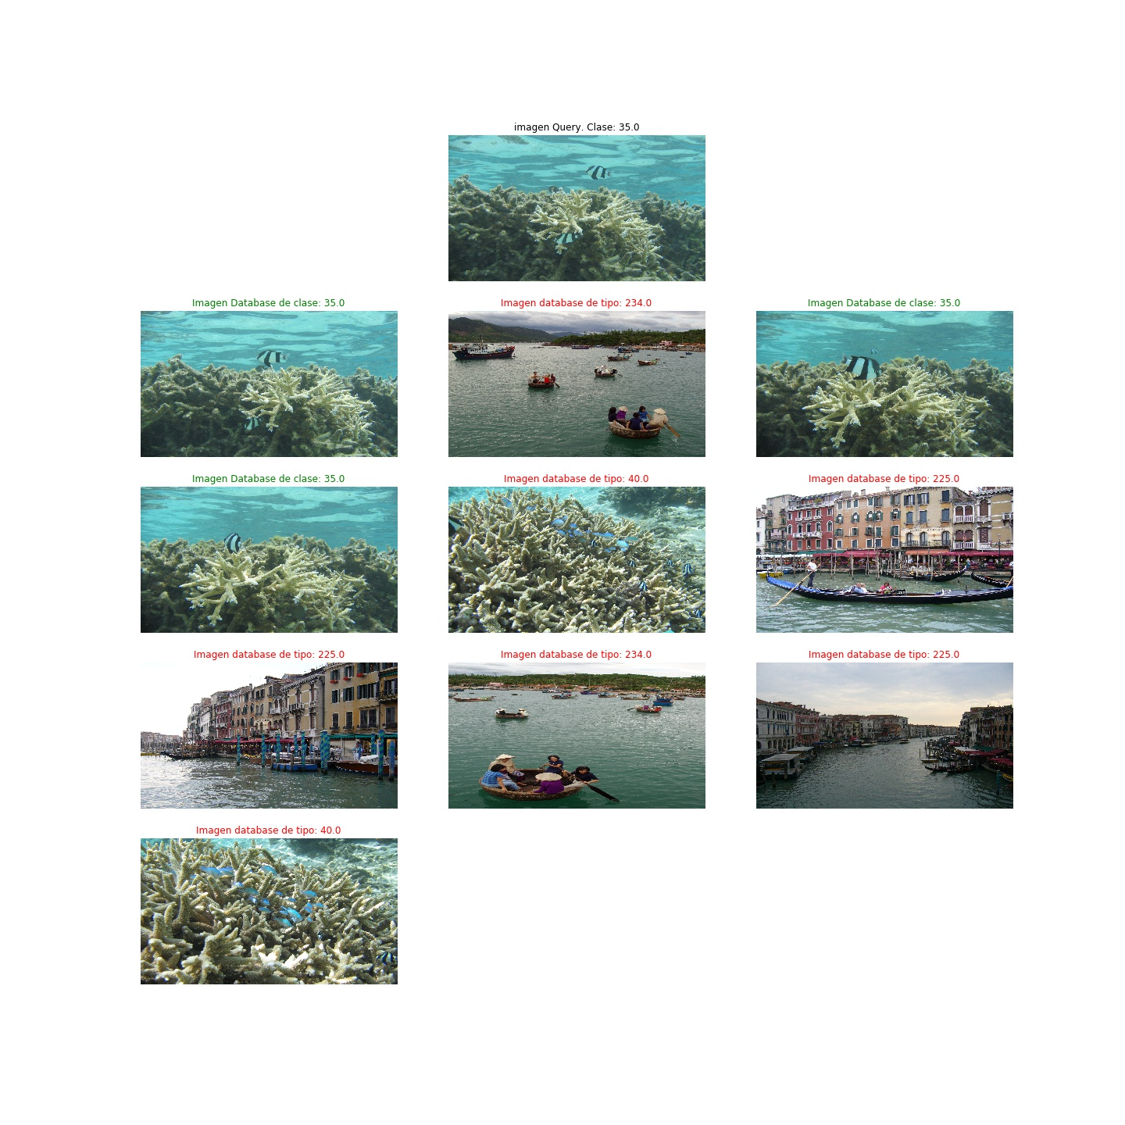
Comparación de métodos
Se realiza una comparación de métodos de división para la misma imagen
4x4
6x6

Slide 13
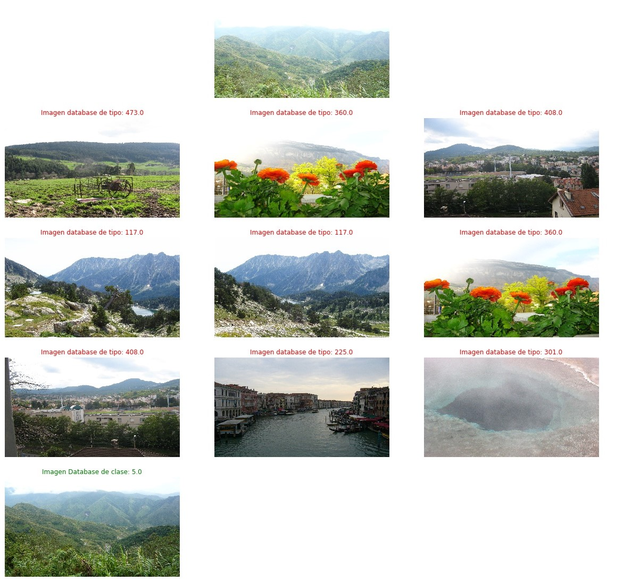
Pruebas con mejor método
Se muestran ejemplos obtenidos con el método de división irregular, método que presento los mejores valores de métricas
Figura 1 Query

Slide 14
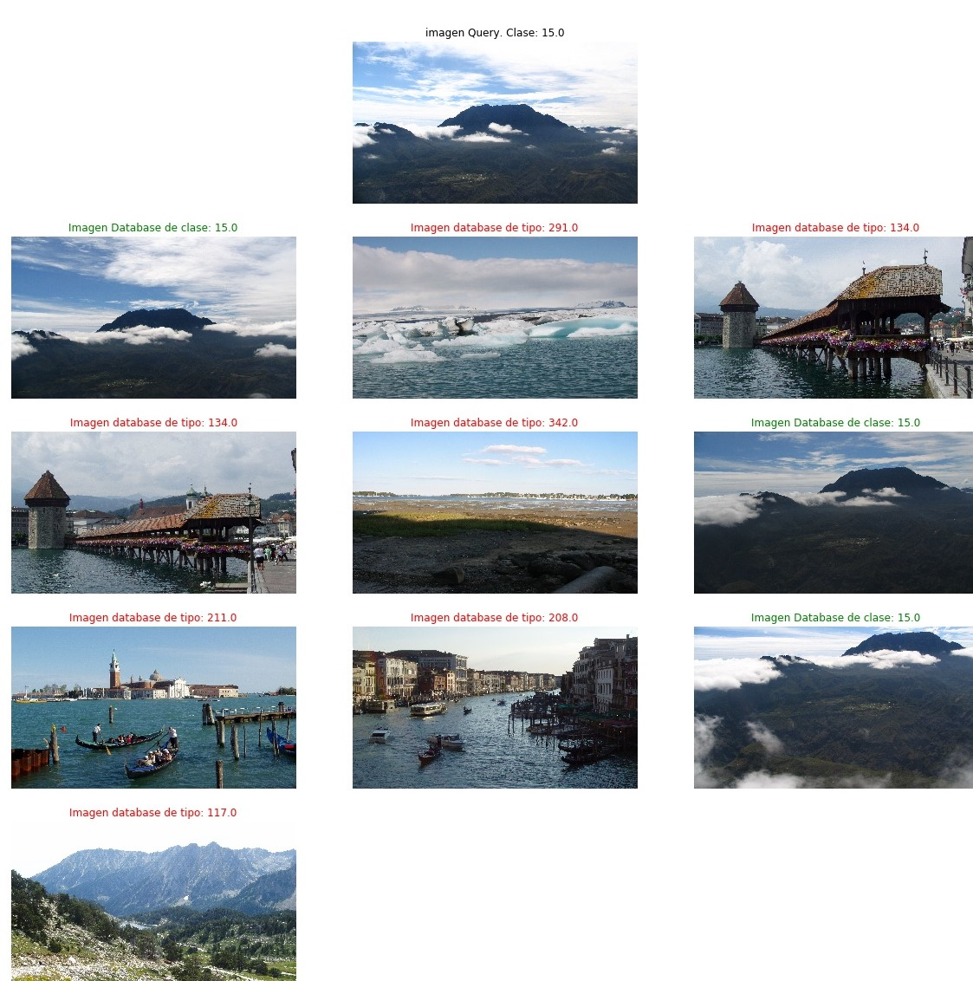
Pruebas con mejor método
Se muestran ejemplos obtenidos con el método de división irregular, método que presento los mejores valores de métricas
Figura 2 Query

Slide 15
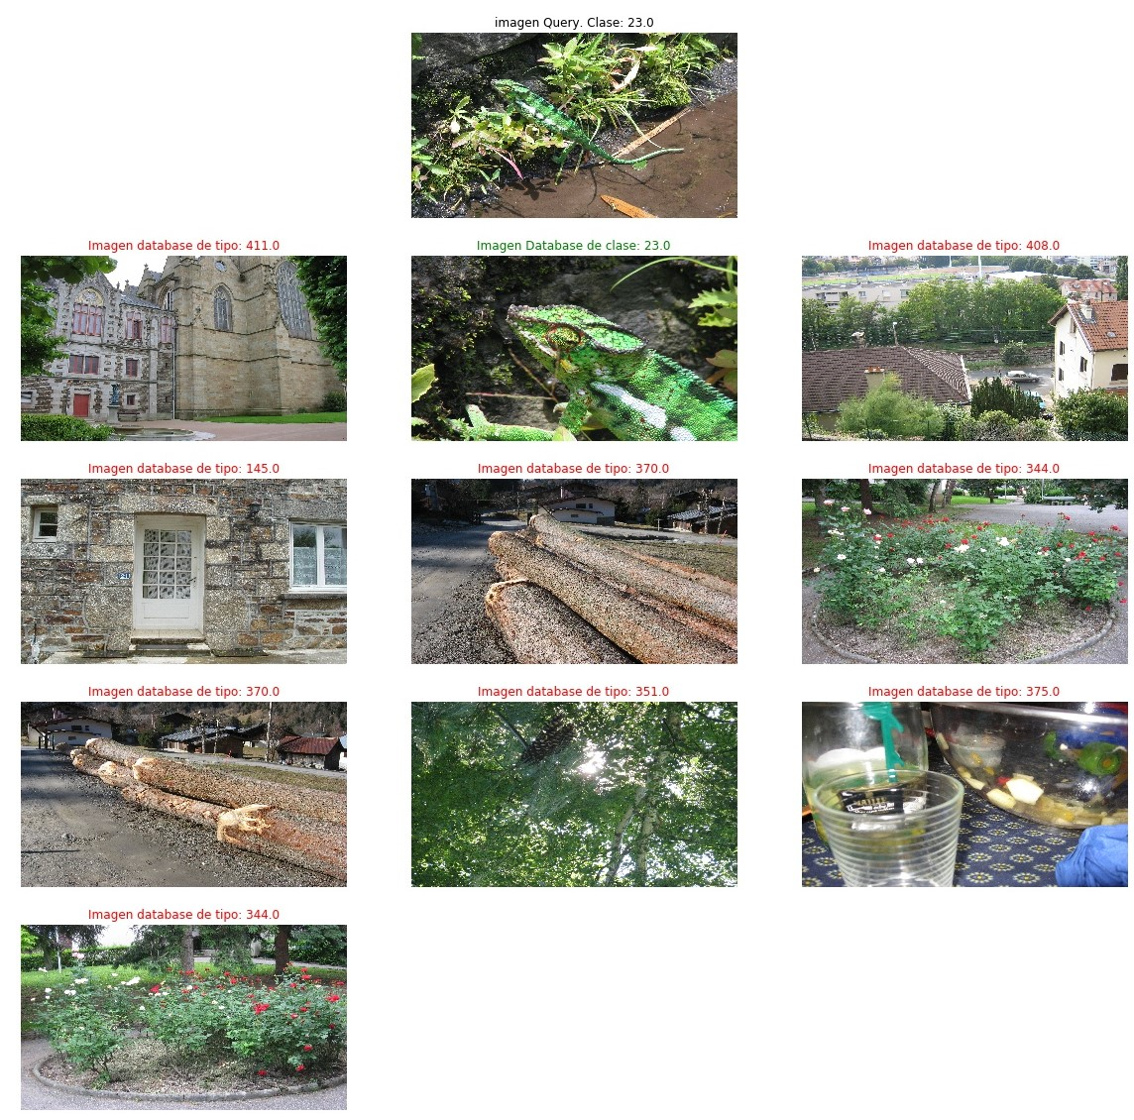
Pruebas con mejor método
Se muestran ejemplos obtenidos con el método de división irregular, método que presento los mejores valores de métricas
Figura 3 Query

Slide 16
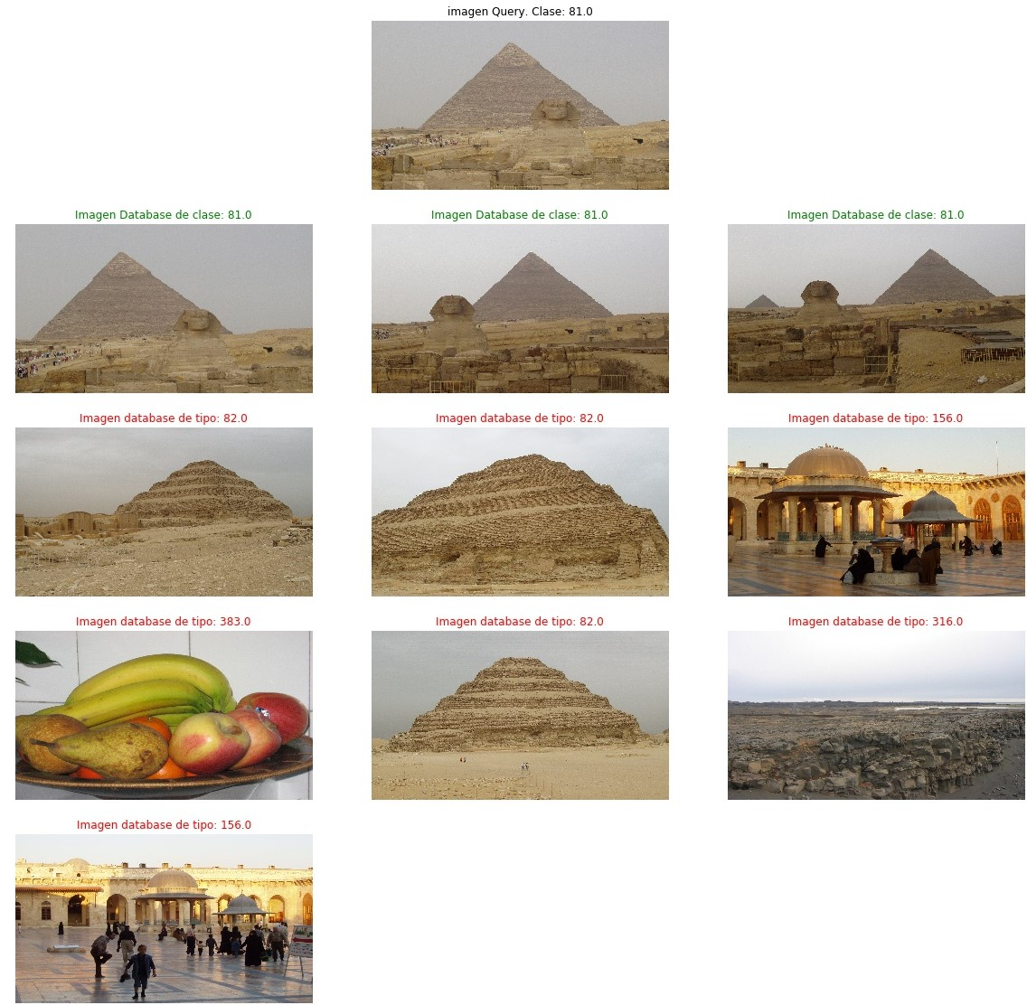
Pruebas con mejor método
Se muestran ejemplos obtenidos con el método de división irregular, método que presento los mejores valores de métricas
Figura 11 Query

Slide 17
Metodología alternativa
4

Slide 18
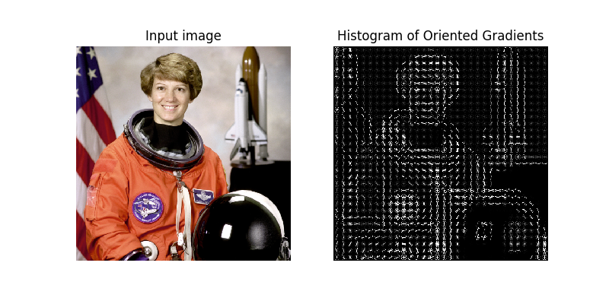
Descripción del método
Metodología basada en la detección de bordes y cambios abruptos en la imagen.
Funciona en base al cálculo de gradientes de una imagen.
Ejemplo de representación de gradientes [4]

Slide 19
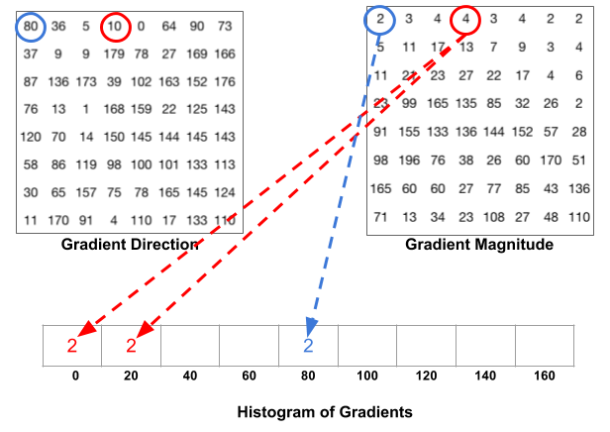
Descripción del método
Obtención de histogramas basados en la orientación de los gradientes, donde se asocia el valor de cada bin a los valores de magnitud asociados a estos gradientes.
Metodología de obtención de histogramas [3]

Slide 20
Resultados II
5

Slide 21
Cálculo de métricas
Se calcula la métrica Rank normalizado promedio con el fin de realizar una comparación cuantitativa de los métodos.
Método | Rank Normalizado
3x3 | 0.4559
No Rectangular | 0.0792
HOG | 0.3312

Slide 22
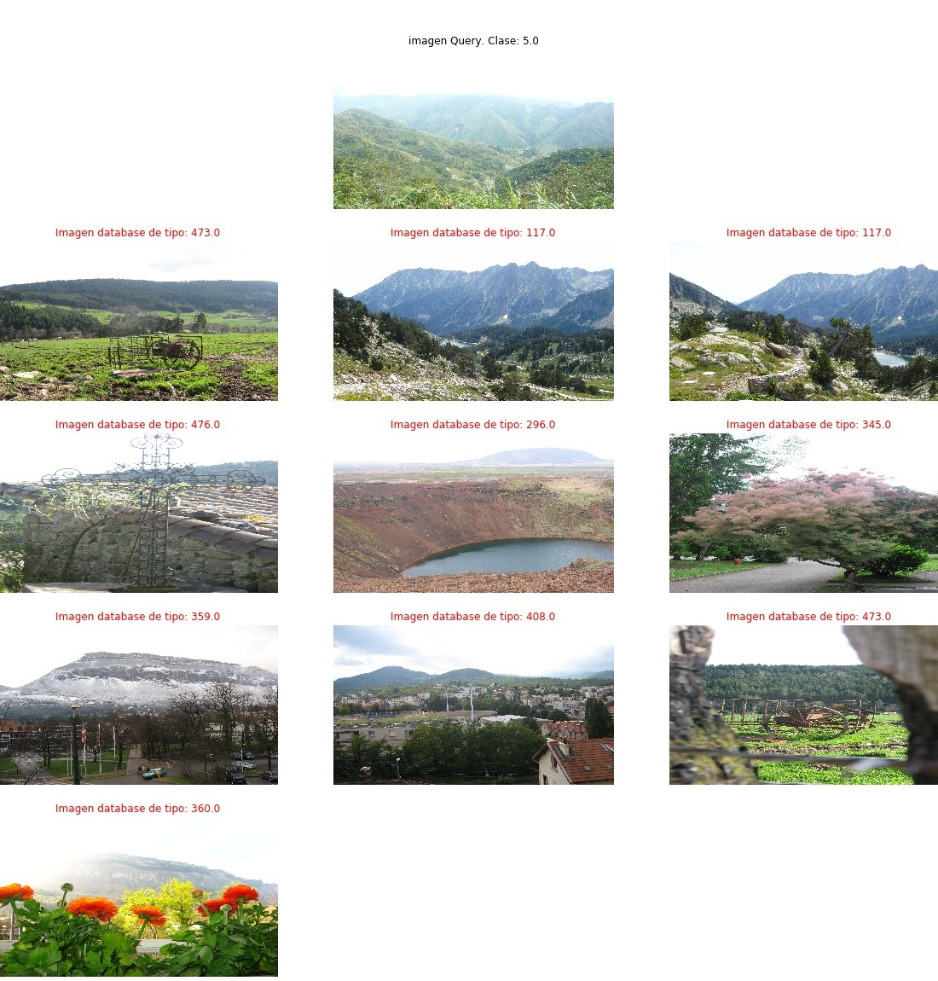
Pruebas método alternativo
Se muestran ejemplos obtenidos con el método de generación de características mediante orientación de gradientes.
Figura 1 Query

Slide 23
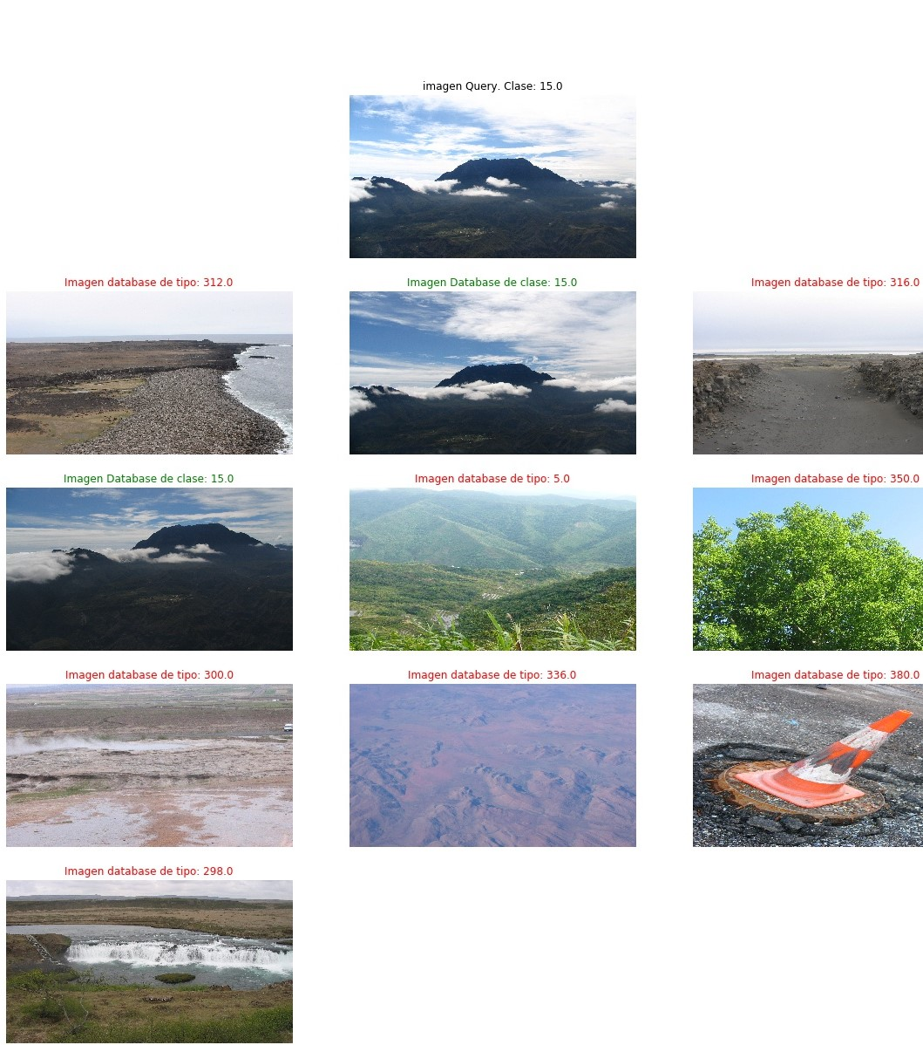
Pruebas método alternativo
Se muestran ejemplos obtenidos con el método de generación de características mediante orientación de gradientes.
Figura 2 Query

Slide 24
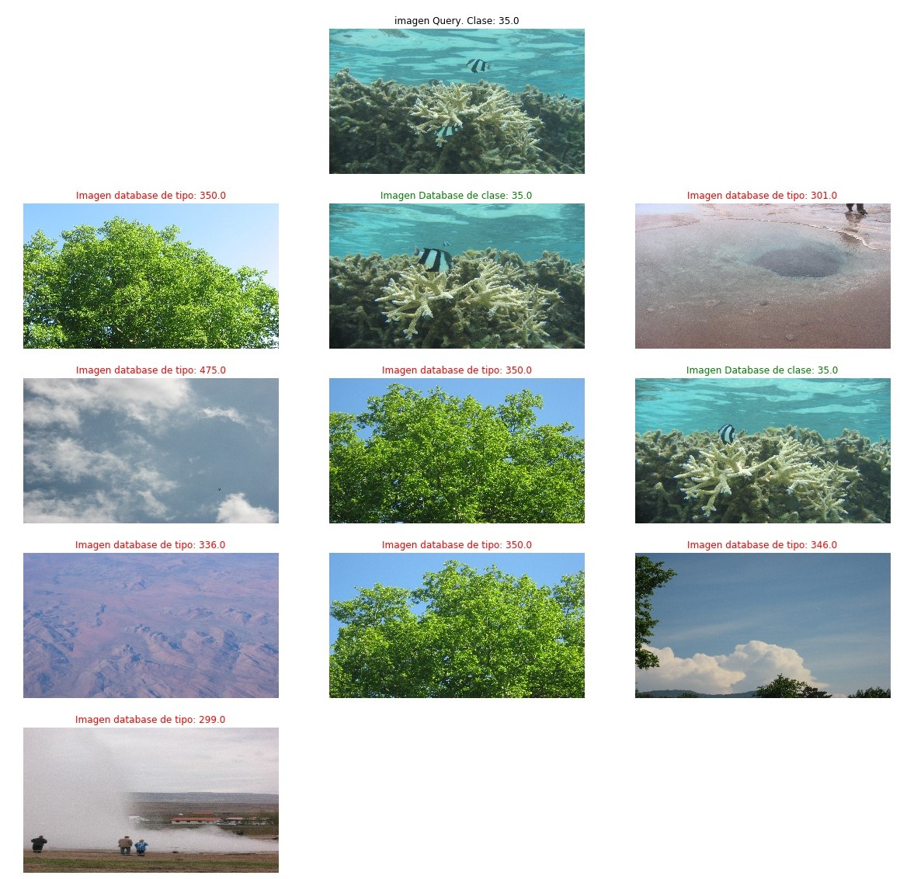
Pruebas método alternativo
Se muestran ejemplos obtenidos con el método de generación de características mediante orientación de gradientes.
Figura 4 Query

Slide 25
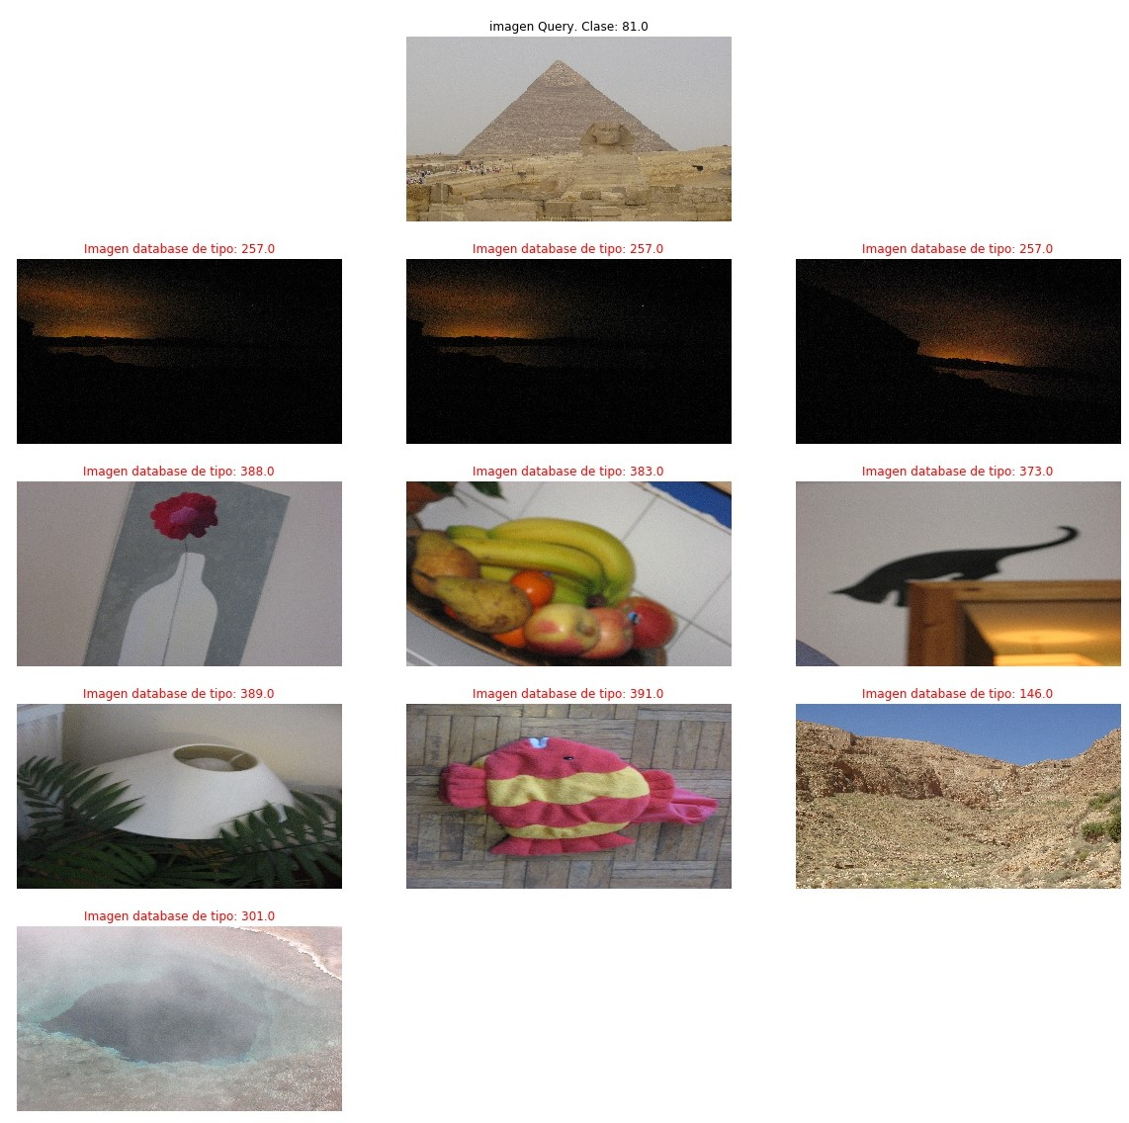
Pruebas método alternativo
Se muestran ejemplos obtenidos con el método de generación de características mediante orientación de gradientes.
Figura 11 Query

Slide 26
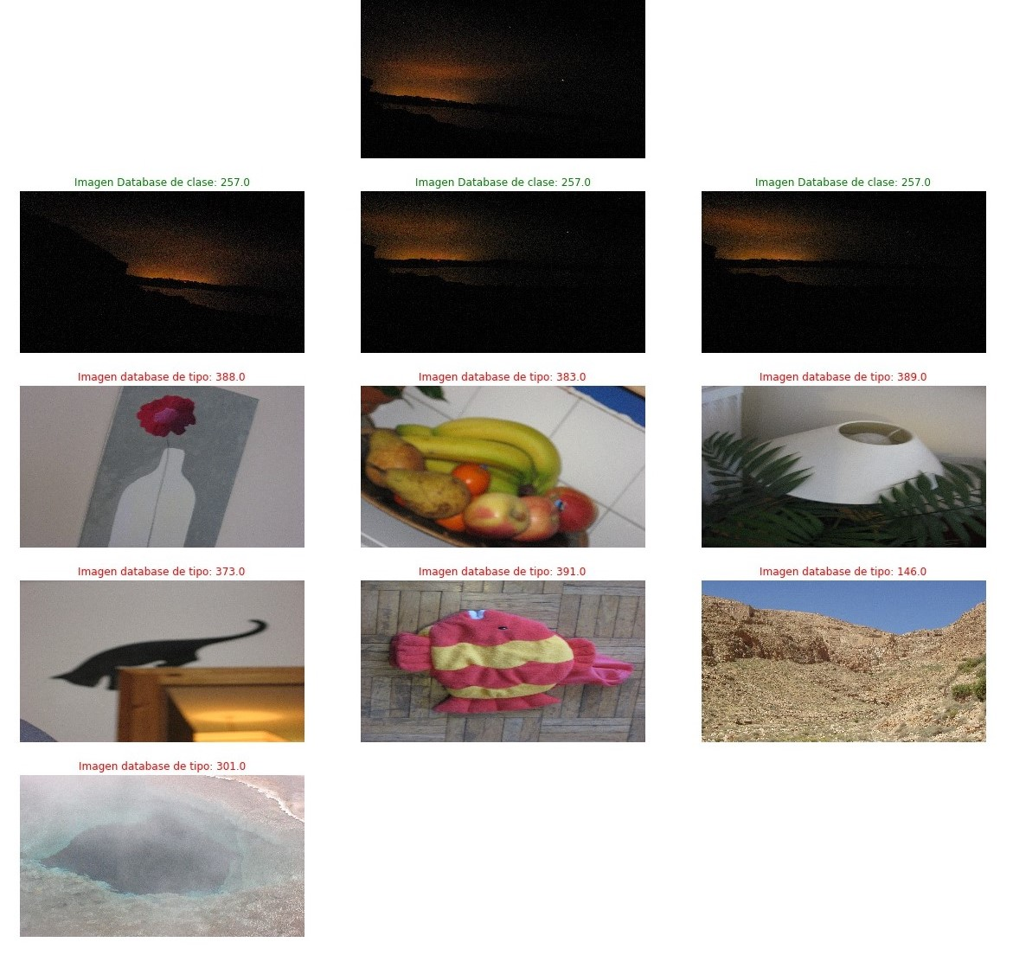
Pruebas método alternativo
Se muestran ejemplos obtenidos con el método de generación de características mediante orientación de gradientes.
Figura 52 Query

Slide 27
Inverse Ranking Position
6

Slide 28
Descripción del método IRP
Dado los resultados previos en relación a Rank Normalizado Promedio se escogen como mejore métodos de selección de características:
División en 5 sectores no rectangulares.
HOG.

Slide 29
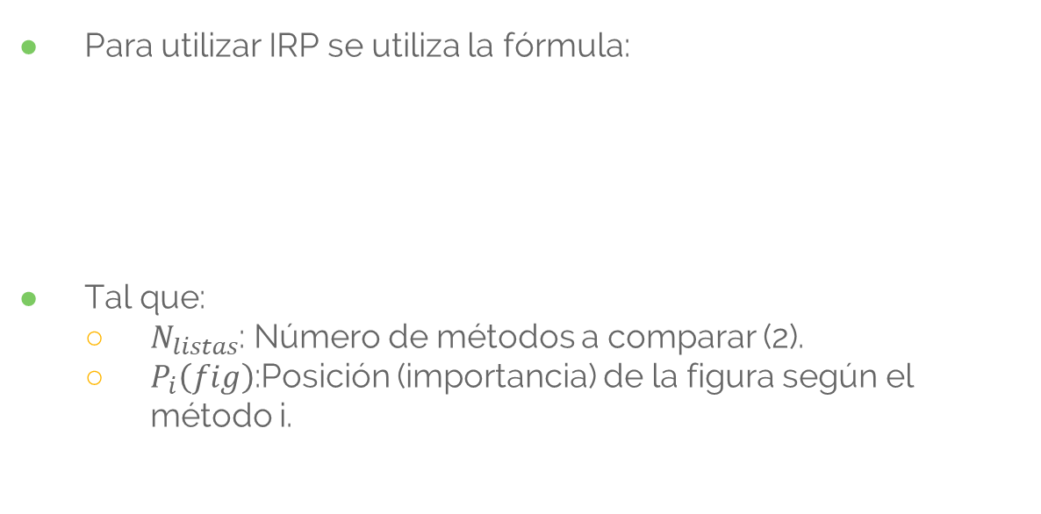
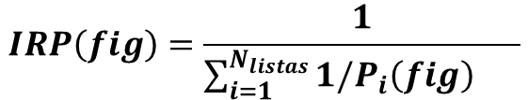
Descripción del método
Para utilizar IRP se utiliza la fórmula:
Tal que:
$N_{listas}$: Número de métodos a comparar (2).
$P_{i}\left(fig\right)$:Posición (importancia) de la figura según el método i.
$$IRP\left(fig\right)=\frac{1}{\sum_{i=1}^{N_{listas}}{{1/P}_{i}\left(fig\right) } }$$

Slide 30
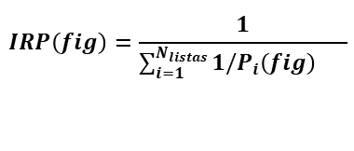
Descripción del método
De esta forma
Vector de orden 5 divisiones
$$IRP\left(fig\right)=\frac{1}{\sum_{i=1}^{N_{listas}}{{1/P}_{i}\left(fig\right) } }$$
Vector de orden IRP
Vector de orden 5 HOG

Slide 31
Resultados III
7

Slide 32
Cálculo de métricas
Se calcula la métrica Rank normalizado promedio con el fin de realizar una comparación cuantitativa de los métodos.
Método | Rank Normalizado
HOG | 0.3712
No Rectangular | 0.0792
IRP | 0.1027

Slide 33
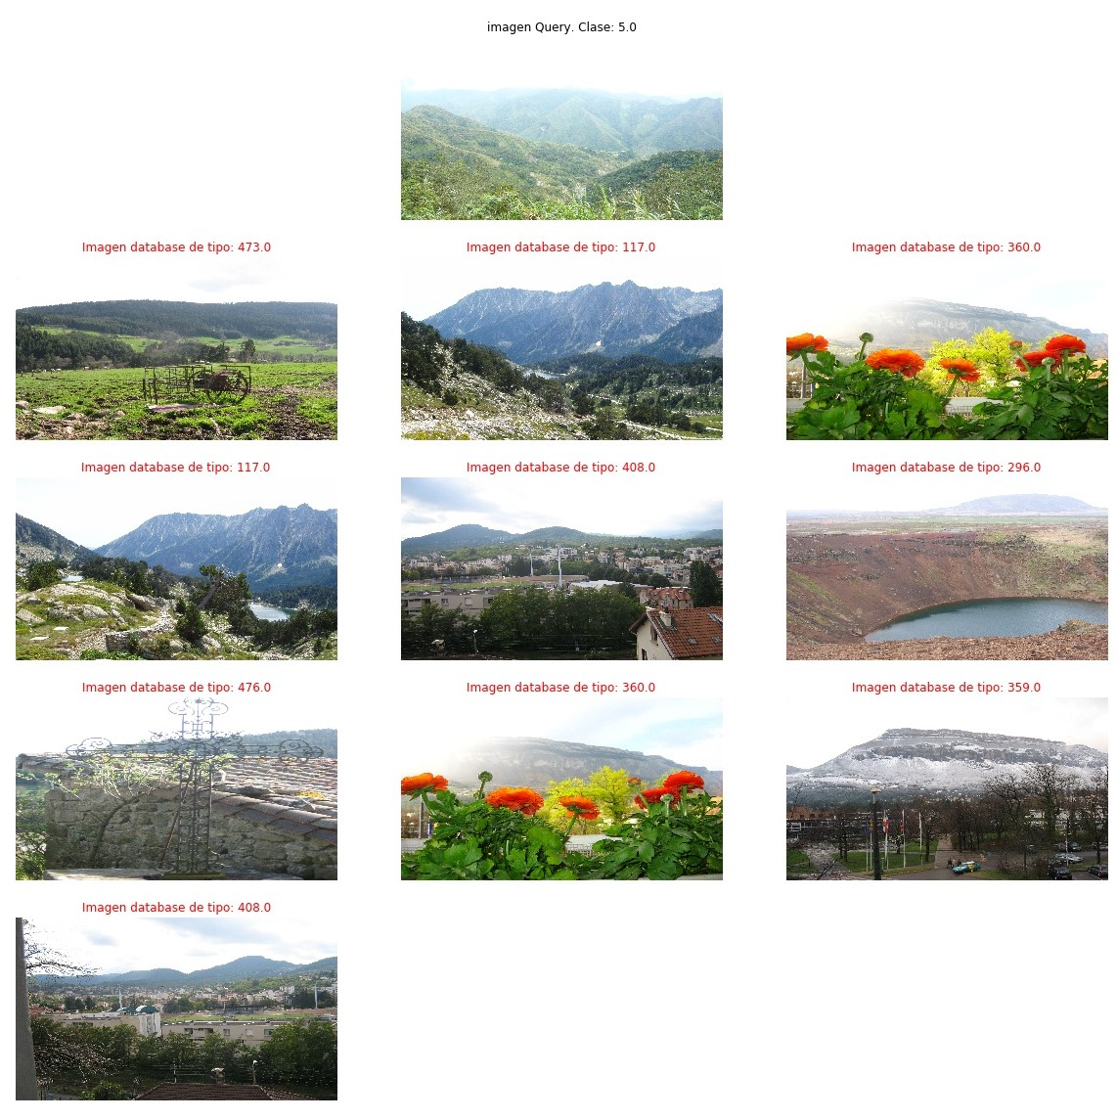
Pruebas método IRP
Se muestran ejemplos obtenidos con el método de generación de características mediante orientación de gradientes.
Figura 1 Query

Slide 34
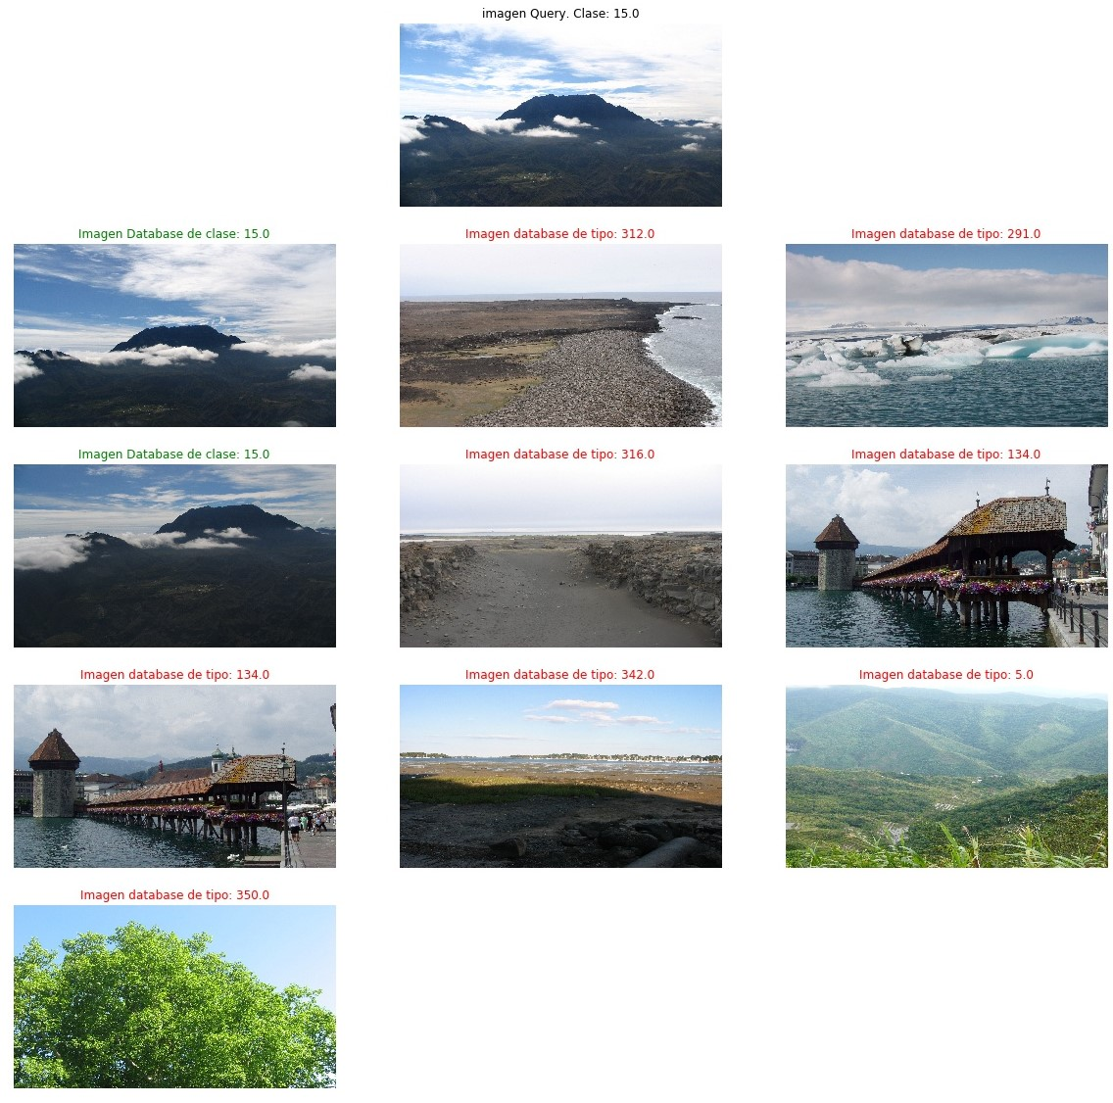
Pruebas método IRP
Se muestran ejemplos obtenidos con el método de generación de características mediante orientación de gradientes.
Figura 2 Query

Slide 35
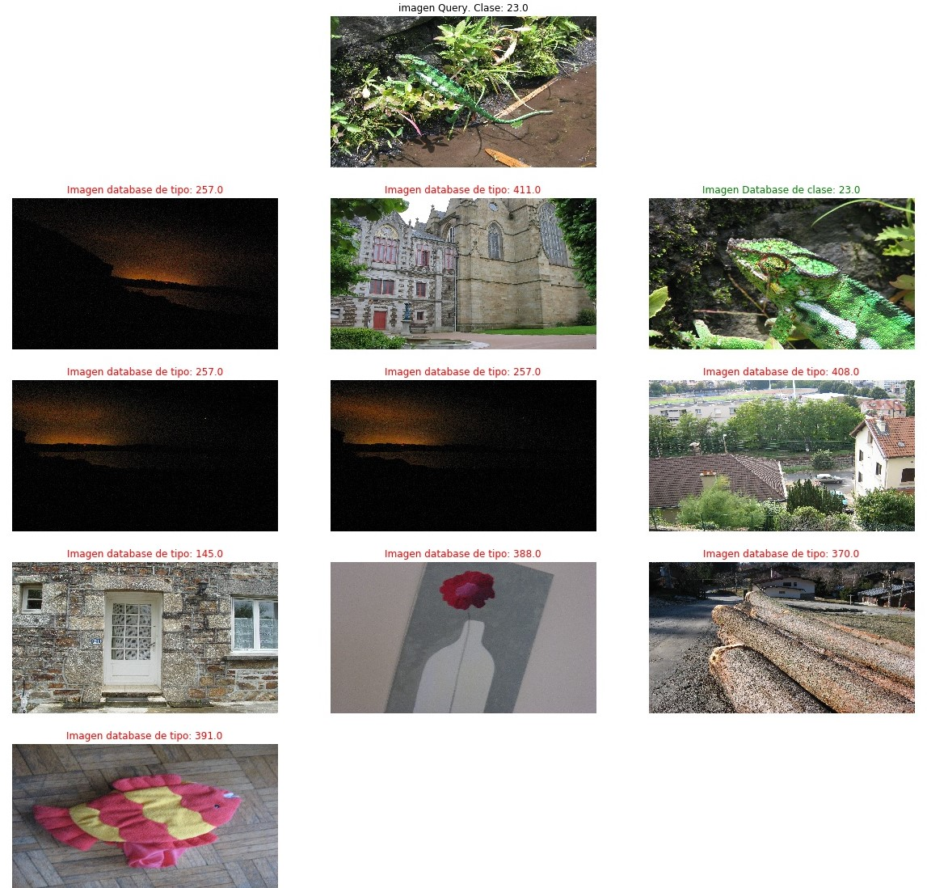
Pruebas método IRP
Se muestran ejemplos obtenidos con el método de generación de características mediante orientación de gradientes.
Figura 3 Query

Slide 36
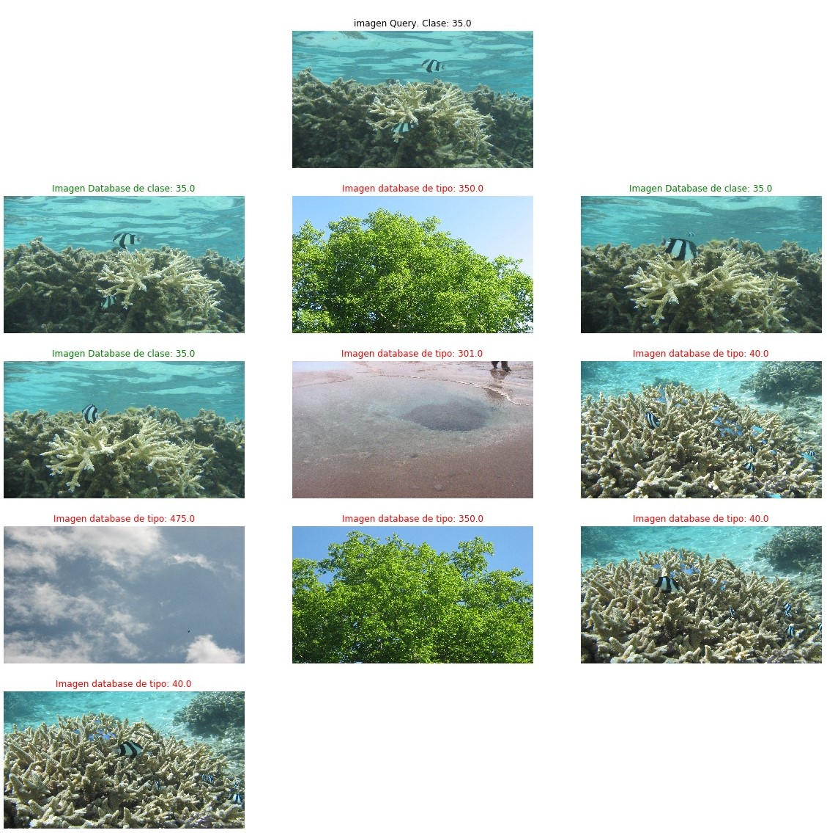
Pruebas método IRP
Se muestran ejemplos obtenidos con el método de generación de características mediante orientación de gradientes.
Figura 4 Query

Slide 37
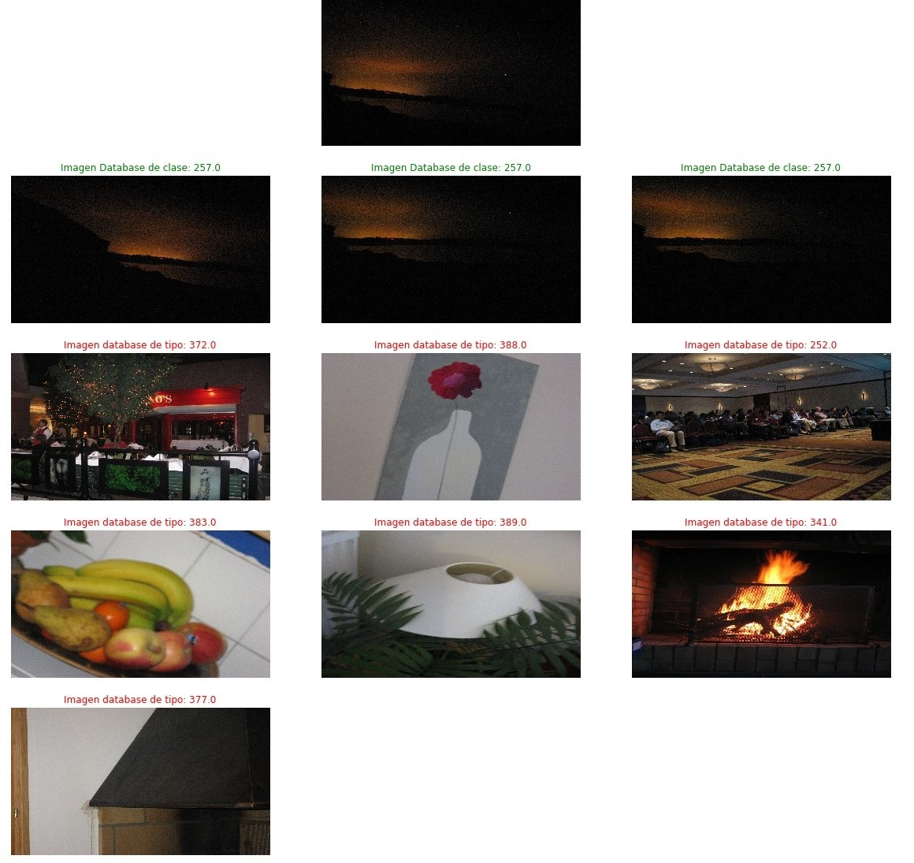
Pruebas método IRP
Se muestran ejemplos obtenidos con el método de generación de características mediante orientación de gradientes.
Figura 53 Query

Slide 38
Conclusión
8

Slide 39
Conclusiones
Dado los resultados previos en relación a Rank Normalizado Promedio se escogen como mejore métodos de selección de características:
División en 5 sectores no rectangulares.
HOG.

Slide 40
Referencias
[1] Proyecto Final Área Imágenes. Publicación en Material Docente, curso EL5206 - Laboratorio de Inteligencia Computacional y Robótica.
[2] A content-based image retrieval (CBIR) system, pochic [Online]. Disponible en: https://github.com/pochih/CBIR
[3] Satya Mallick, \textit{Histogram of Oriented Gradients}, Learn OpenCV [Online]. Disponible en: https://www.learnopencv.com/histogram-of-oriented-gradients/#comments
[4] scikit-image [Online]. Disponible en: http://scikit-image.org/docs/dev/api/skimage.feature.html#skimage.feature.hog
[5] Jovic.M, Hatakeyana.Y, Dong.F,Hirota.K, \textit{Image Retrieval Based on Similatiry Score Fusion from Feature Similarity Ranking List} In International conference on Fuzzy Systems and Knowledge Discovery (pp. 461-470). Springer, Berlin, Heidelberg.
[6] Shukla.J,Vania.Jignesh, \textit{A Survey on CBIR Features Extraction Techniques}, International Journal Of Engineering And Computer Science ISSN:2319-7242. Dec.2014.

